Slide 1
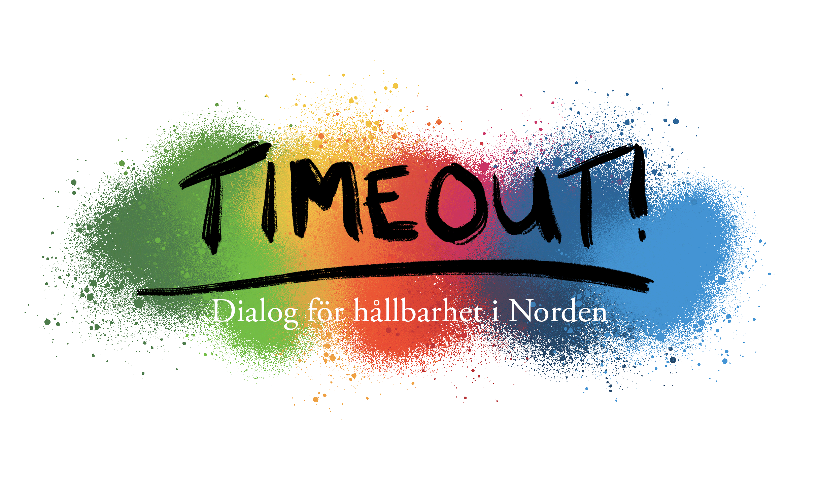

Slide 2
Mad i et større perspektiv
Mad fra jord til bord ↔ bord til jord

Slide 3

Introduktion til forløbet
I dette forløb vil der være fokus på bæredygtighed og herunder temat: “Mad i et større perspektiv”
Forløbet er lavet ud fra FN’s 17 verdensmål, herunder specifikt verdensmål 4: kvalitetsuddannelse og 12: ansvarligt forbrug og produktion. Ud fra disse er der udarbejdet et forløb, som har fokus på forbrug af mad.

Slide 4
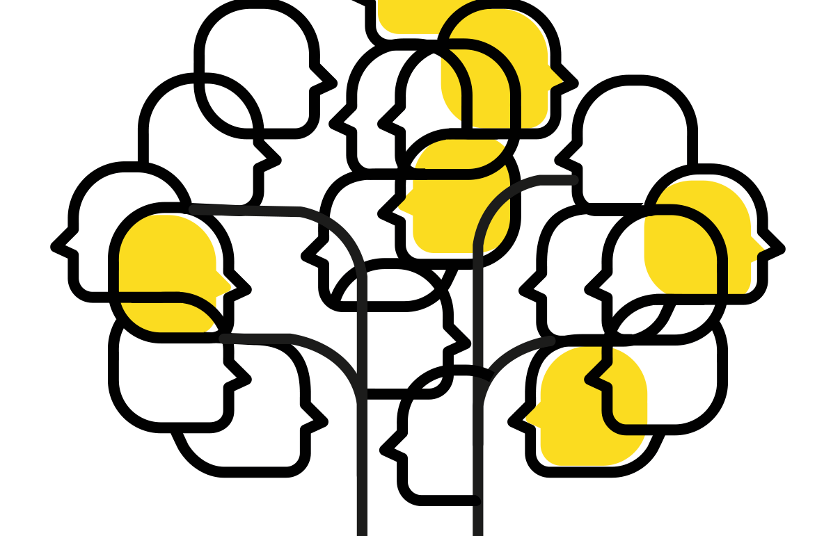
Undervisningsmaterialet er lavet til 3-4 klasse i grundskolen og har en varighed på 4 lektioner, hvoraf eleverne kan udvide deres erfaring med bæredygtighed i et globalt, nationalt og næriljømæssigt perspektiv.
I forløbet bruges Dialogpause - metoden,
som skaber grobund for at eleverne kan have en ligeværdig og respektfuld dialog med udgangspunkt i egne erfaringer og tanker om mad.
Billlede: Stiftelsen Dialogpaus, www.dialogpaus.fi

Slide 5
Introduktion til læringsmål med
Dialogpause som metode
Metode som støtter indlæring
Indlæring af dialog - og diskussionsfærdigheder
Behøver ikke at opnå konsensus og heller ej målet
Eleverne lærer at udvide deres horisont
Eleverne kan øve sig i at lytte, tale og diskutere spørgsmål på en konstruktiv og respektfuld måde
Eleverne opnår forståelse for respekt og ligeværd, som er en del af dannelsesopgaven i grundskolen

Slide 6
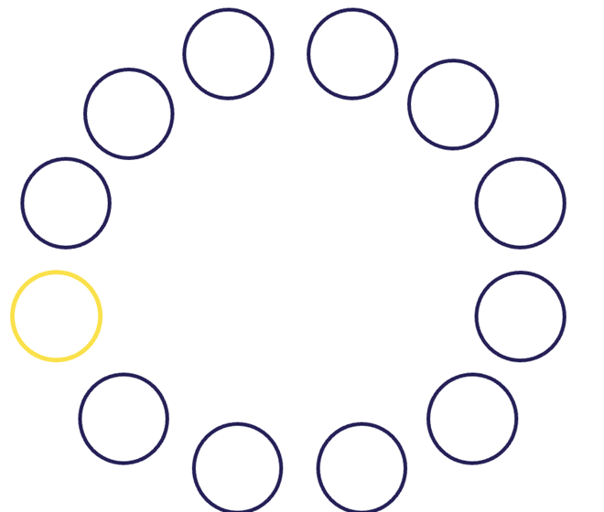
Spilleregler for en konstruktiv dialog
Lyt til hinanden, afbryd ikke og indled ikke andre diskussionen end den, der er aftalt
Deltag i den fælles diskussion og brug respektfuldt sprog
Fortæl om dine egne erfaringer og tanker
Spørg, hvis der er noget, du ikke forstår
Vær nærvende og respekter andre
Reflektér over dialogen alene og sammenfat dine reflektioner
Metoden anvendes bedst med, hvis deltagerne placerer sig i en cirkel, som vist på figuren til højre
De sorte cirkler skal visualisere eleverne,
mens den gule cirkel skal visualisere læreren/lederen af Dialogpause

Slide 7
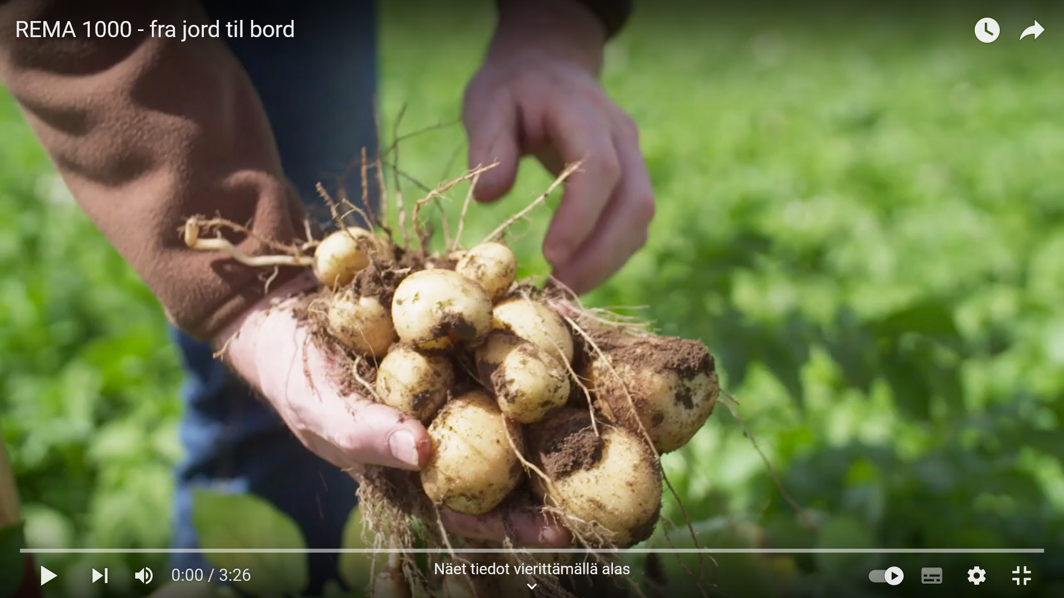
LEKTION 1
Introduktion til mad i et bæredygtigt perspektiv
Link til introduktionsvideo:
I klassrum:
Samtale om videoen i plenum

Slide 8
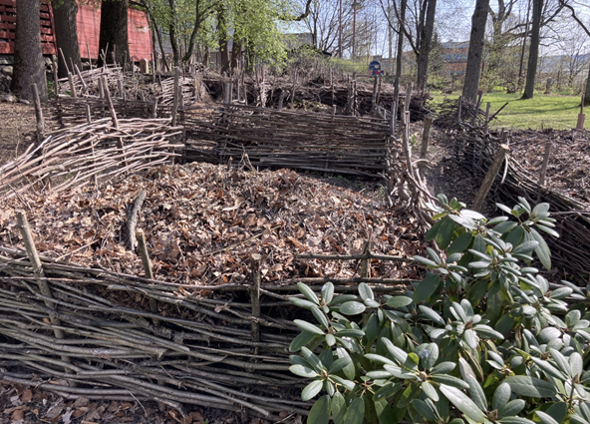
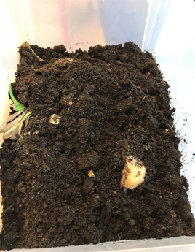
Lektion 1 –
Praktisk opgave:
Lav en kompostspand
Eleverne introduceres til hvad en kompostspand er, hvad der skal i en kompostspand og hvorfor
Herefter laves en kompostspand i fællesskab
Kompostspanden kan laves ud af en spand med huller i låget og indkøb af regnorme.
Herefter kommes madaffald i kompostspanden, og eleverne kan se affaldet bliver nedbrudt over tid
Link til kompost: https://ormeposten.dk/
Tag billeder undervejs!
Fotos fra Vildana Bašić og Bodil Christensen

Slide 9
lektion 2 (1)
Opsamling fra sidste lektion
  Hvad lærte i sidste gang?
Opfølgning på kompostspand
Introduktion til Dialogpause – metoden
Gennemgå spillereglerne til Dialogpaus - metoden → Reglerne gennemgåes én efter én
Skrive spilleregler op på tavlen, så det bliver visuelt. Dette gøres i plenum, hvor alle eleverne får lov til at deltage
Lyt til hinanden, afbryd ikke og indled ikke andre diskussionen end den, der er aftalt
Deltag i den fælles diskussion og brug respektfuldt sprog
Fortæl om dine egne erfaringer og tanker
Spørg, hvis der er noget, du ikke forstår
Vær nærvende og respekter andre
Reflektér over dialogen alene og sammenfat dine reflektioer
Metoden anvendes bedst med, hvis deltagerne placerer sig i en cirkel, som vist på figuren til højre

Slide 10
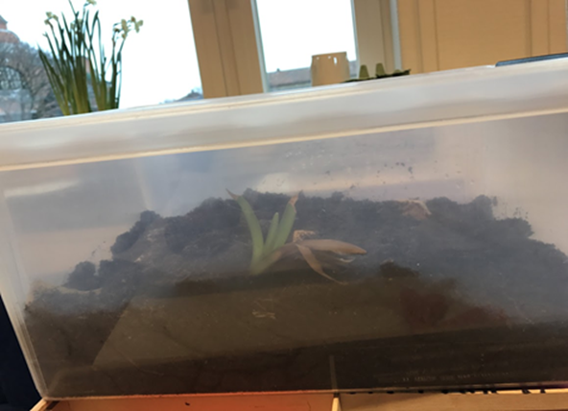
Lektion 2 (2)
Brain-break med fokus på kompostspand
Eleverne og læreren kigger til kompostspanden
Der tales om, hvad der er sket med madaffaldet
Hvad ville der være sket, hvis vi havde smidt plastik i kompostspanden?
Tag billeder undervejs!

Slide 11
Lektion 3 (1)
Opsamling fra sidste lektion
Hvad lærte i sidste gang?
Opfølgning på kompostspand
Forforståelse
Her kan læreren have forskellige artefakter med, som kan skabe æstetisk introduktion og anslag til emnet om mad i et bæredygtigt perspektiv.
Samtale i plenum:
Hvorfor spiser vi mad?
Hvordan kommer maden til skolen?
Hvilke lande kommer maden fra tror i?
Hvad ved vi om mad, og hvad tror vi, der har størst negativ effekt på klimaet?

Slide 12
lektion 3 (2)
Samtale i mindre grupper (følger Dialogpause - metoden)
Metoden skal foregå i cirkler, så eleverne kan se hinanden.
Hvor meget mad spiser vi?
Og hvor meget mad smider vi væk?
Er det godt eller dårligt at smide mad væk?
Hvad kan vi gøre for at mindske madspild?
Eleverne kan være i forskellige omgivelser,
fx hjemkundskabslokale, udenfor, ved affaldssortering osv. Placeringen er op til læreren, og hvad ressourcerne rækker til på den givne skole.
NB: Tag billeder undervejs! Hvad der er sket i kompostspanden?

Slide 13
lektion 4
Opsamling fra sidste lektion
Hvad lærte i sidste gang?
Opfølgning på kompostspand
Opsamling i grupperne fra sidste lektion
Gruppearbejde - Visuel opsamling
Lav en visuel opsamling med reflektioner over hvordan i har arbejdet med Dialogpause - metoden og de 3 sidste lektioner
Inddrag billeder fra jeres kompost, billeder fra Google eller illustrer selv
I bestemmer selv, hvordan i vil udføre jeres visuelle opsamling fx planche, powerpoint osv.
Fremlæg jeres reflektioner og billeder på klassen
Tag billeder undervejs!

Slide 14


